Slide 1
সবাইকে ফুলের শুভেচ্ছা

Slide 2
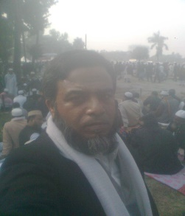
পরিচিতি
শিক্ষক পরিচিতি
পাঠ পরিচিতি
মৃধা বিপ্লব হোসেন
সহকারী শিক্ষক (কম্পিউটার)
কাজলী ইসলামীয়া দাখিল মাদ্রাসা
শ্রীপুর, মাগুরা।
ই-মেইলঃ mmbiplobhossen@gmail.com
ফেস বুকঃ mreedha biplob
শিক্ষক বাতায়নঃ biplobrasida
মোবাইল নং – ০১৯১৬৪০৬২৮৭
শ্রেণীঃ ৮ম
বিষয়ঃ বাংলাদেশ ও বিশ্বপরিচয়
অধ্যায়ঃ দ্বিতীয়
সময়ঃ ৪০ মিনিট

Slide 3
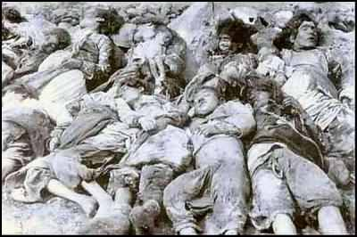
পাঠের বিষয়
“ গণহত্যা”

Slide 4
এই পাঠ শেষে শিক্ষাথীরা জানতে পারবে
১। গনহত্যা সম্পর্কে বলতে পারবে।
২। অপারেশন সার্চলাইট পরিকল্পনা বর্ণনা করতে পারবে।
৩। অপারেশন সার্চলাইটের ভয়াভয় রুপ ব্যাখ্যা করতে পারবে।

Slide 5
পাঠ আলোচনা
পাকিস্তানি সেনারা ১৯৭১ সালের ২৫শে মার্চ রাতে তৎকালীন পূর্ব পাকিস্তানে যে গনহত্যার অভিযান চালিয়ে চিল তার নাম দিয়েছিল “ অপারেশন সার্চলাইট”। ২৫শে মার্চ মধ্যরাতে এ অপারেশন সংগঠিত হলেও মূলত এর প্রস্তুতি চলতে থাকে মার্চের প্রথম থেকে।

Slide 6
একক কাজ
প্রশ্নঃ ১। অপারেশন সার্চলাইট কি?

Slide 7
পাঠ আলোচনা
পাকিস্তানি সৈন্যরা ২৫শে মার্চ রাত ১১.৩০ মিনিটে ঢাকা সেনানিবাস থেকে রাস্তায় বেরিয়ে পড়ে। এ সময় তাদের প্রথম আক্রমনের শিকার হয় ঢাকার ফার্মগেট এলাকায় রাস্তায় মিছিলরত মুক্তিকামী বাঙালী। একই সাথে আক্রমন চালানো হয় পিলখানা ও রাজারবাগ পুলিশলাইন্সে। বাঙালী সৈন্যরা পাকিস্তানি সেনাদের প্রতিহত করার চেষ্ঠা করে। কিন্তু মারাত্মক অস্তেশস্ত্রে সজ্জিত সৈন্যদের পরিকল্পিত আক্রমন ঠেকানোর মতো অস্ত্র ও প্রস্তুতি ছিল না তাদের। ফলে পাকিস্তানি সেনারা সে রাতে তাদের অনেককেই নির্মমভাবে হত্যা করে।

Slide 8
দলীয় কাজ
প্রশ্নঃ ১। অপারেশন সার্চ লাইটের আওতায় সংগঠিত গনহত্যা দলে অভিনয় করে দেখাও।

Slide 9
বাড়ীর কাজ
প্রশ্নঃ ১। অপারেশন সার্চলাইটের ভয়াভয় রুপ বিশ্লেশন কর।

Slide 10
সবাইকে ধন্যবাদ

